Slide 1
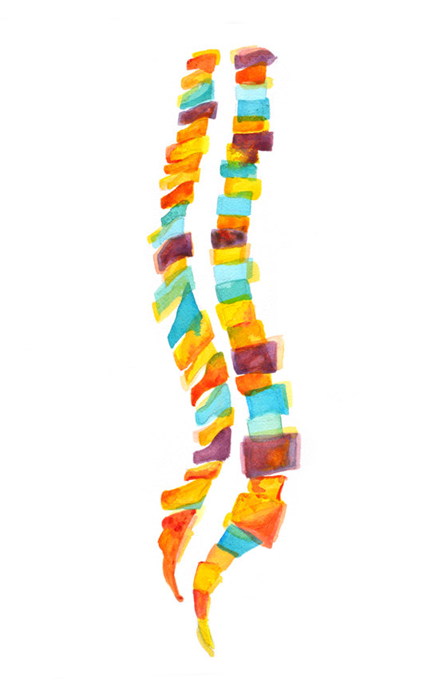
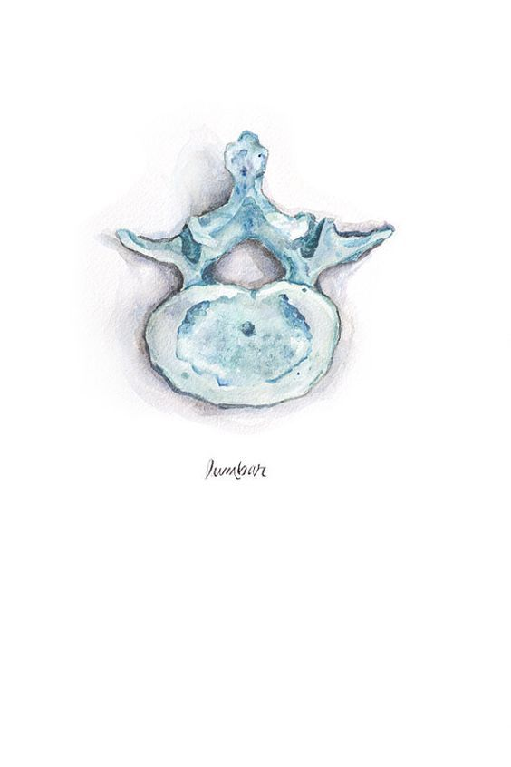
Kineziologie-bederní páteř
bp1197 Klinická kineziologie III
Mgr. Zuzana Kršáková

Slide 2
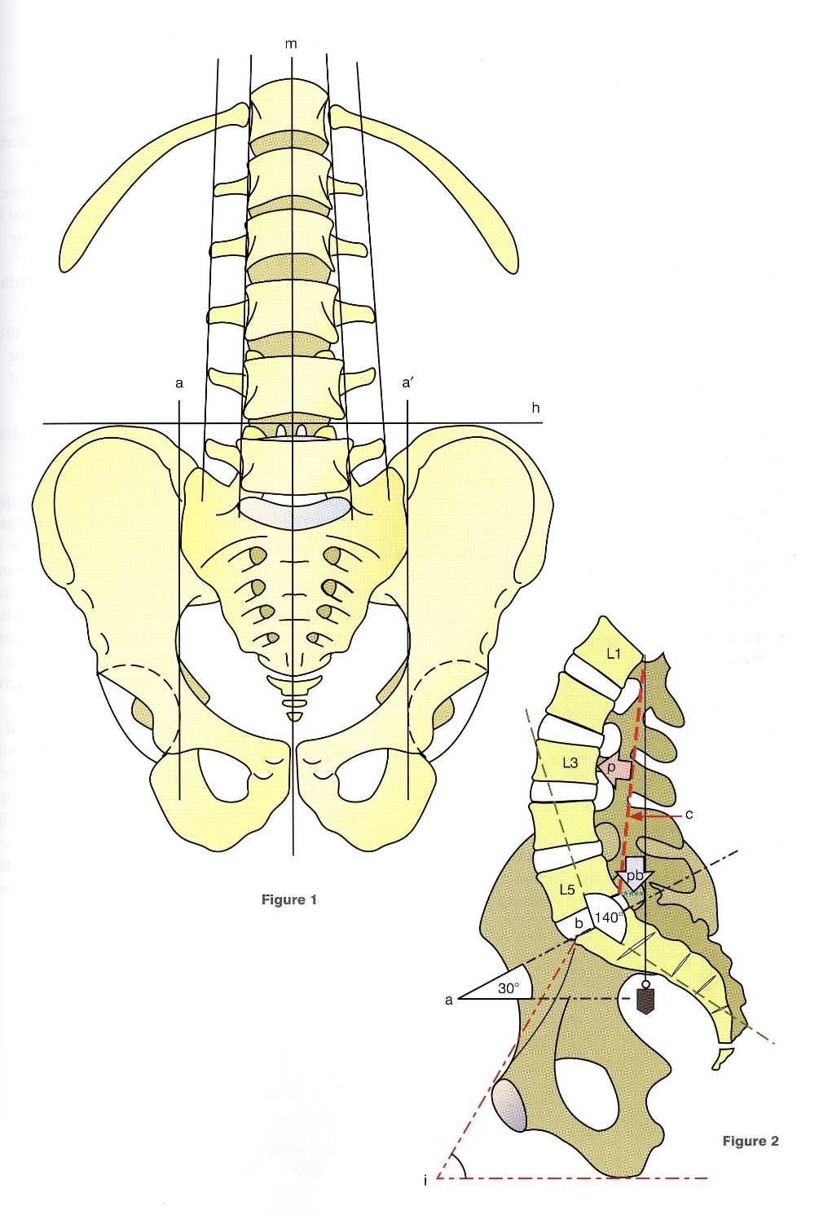
Bederní páteř
Nosná funkce
ROM
Tělesné jádro

Slide 3
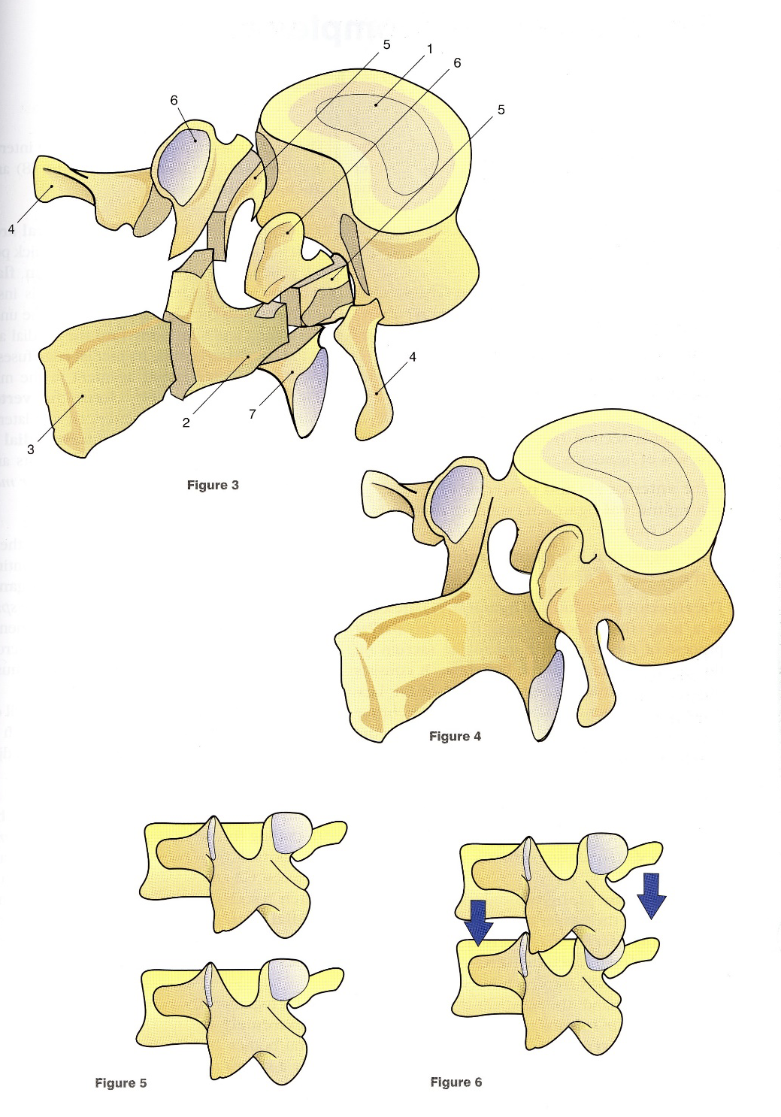
Bederní obratel
5 obratlů
jsou ze všech obratlů největší
tělo bederního obratle je vysoké, rozměrnější transversálně
terminální plochy mají ledvinovitý tvar
tělo obratle L5 je vpředu vyšší než vzadu - procc. articulares jsou od sebe vzdáleny více než je tomu u ostatních obratlů
přechod L5 v kost křížovou (doplněný intervertebrálním diskem) vytváří proto vpředu charakteristické zalomení, zvané promontorium
oblouk bederních obratlů je mohutný, obkružuje trojúhelníkovité foramen vertebrale
výběžky trnové mají tvar čtverhranných destiček, ze stran oploštělých
processus costales - štíhlé a poměrně dlouhé výběžky, jsou původem rudimentární žebra; u bederních obratlů zastupují příčné, výběžky
Notes:
proc. tr. costoidné výběžky (pozůstatek žeber), sú menej “Rozvinuté” výbežky, post. processii art. matches postero-mediálne na S. art. výbežky - latero-lat. stabilizácia
processus accessorius - obdoba proc. tr. hrud. obr.

Slide 4
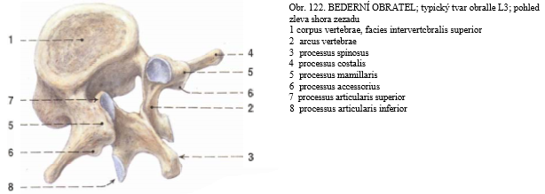
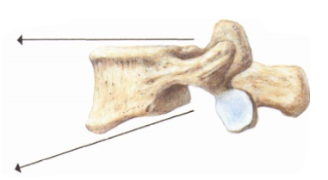
Bederní obratel

Slide 5
Bederní obratel
původní procc. transversi bederních obratlů zanikly
na každé straně z nich zbyly dva malé hrbolky, přisedlé k zadnímu okraji proc. articularis superior:
processus mamillaris - kraniálnějši a větší hrbolek
processus accessorius - kaudálnější a menší hrbolek
processii articulares - kloubní výběžky
jsou vysoké
silněji zakřivené kloubní plošky stojí vertikálně
plošky pravé a levé strany divergují dozadu
individuálně různě odkloněny od frontální roviny
někdy se jejich postavení blíží až rovině sagitální
krční, hrudní a bederní obratle, zvané též presakrální obratle, se souborně označují jako pohyblivá část páteře, která sahá až k promontoriu
zbývajících 5 křížových a 4-5 kostrčních obratlů jsou nepohyblivá část páteře, protože jsou srostlé v kost křížovou a kost kostrční
Notes:
promontorium – lat. vyvýšení 1. předhoří, vyklenutí horní části křížové kosti v oblasti vchodu do malé pánve

Slide 6
Vertebrae lumbales
1 - Obratlové tělo
ve tvaru ledviny je laterálně širší, než je hluboké a také je širší než vysoké
periferie obratlového těla je prohloubena (připomíná tvar cívky), kromě zadní strany obratle, která je téměř plochá
2 - Laminae arcus vertebrae
vybíhají posteriorně a mediálně, ale leží v rovině, která probíhá šikmo inferiorně a laterálně
3 - Processus spinosus
je poměrně velký a má obdélníkový tvar
směřuje posteriorně a špička má cibulkovitý tvar
4 - Processi transversi
přesněji nazývány kostální výběžky, neboť se jedná o pozůstatky žeber
připojují se v úrovni processi articulares a vybíhají šikmo posteriorně a laterálně
na zadní straně místa připojení těchto příčných výběžků leží processus accessorius, jež odpovídají podle některých autorů příčným výběžkům (processus transversus) hrudních obratlů

Slide 7
Vertebrae lumbales
5 - Pedikl
krátký kostěný segment spojující obratlové tělo a arcus vertebrae pod superolaterálním úhlem
tvoří horní a dolní okraj intervertebrálního foramina a posteriorním směrem zajišťuje připojení pro processi artirulares
6 - Processus articularis superior
leží na horním okraji laminy, v místě kde se propojuje s pediklem
leží v rovině, která je sešikmená posteriorním a laterálním směrem a chrupavčitě ohraničená kloubní plocha směřuje posteriorně a mediálně
7 - Processus articularis inferior
vyvstává z dolního okraje arcus vertebrae nedaleko od místa připojení laminy k processus spinosus
je natočen inferiorně a mediálně a kloubní plocha pokrytá chrupavkou směřuje laterálně a anteriorně

Slide 8
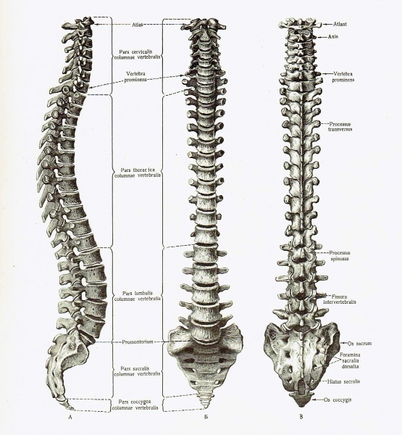

Slide 9
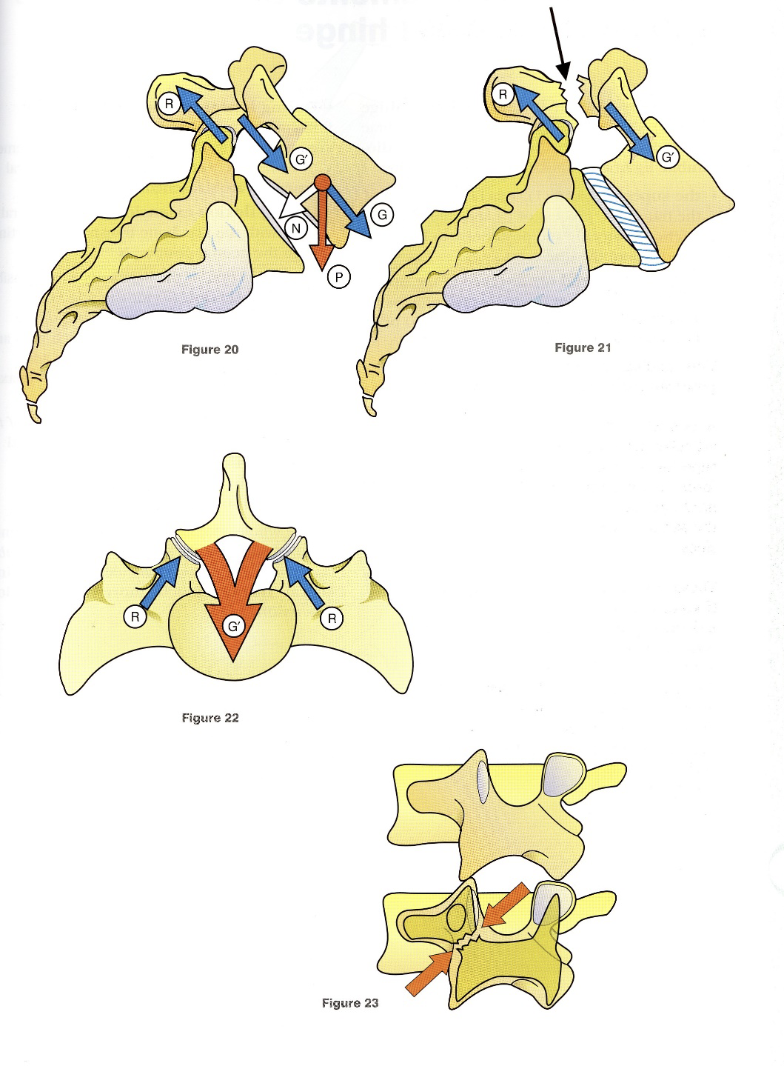
Spondylolýza/listéza
na bederních obratlech se mohou manifestovat bederní žebra
na L5 (vzácně i na jiném bederním obratli) se může vyskytnout odchylka osifikace zvaná spondylolysis, při níž je zadní část oblouku s proc. spinosus a s dolními kloubními výběžky oddělena od přední části, při níž zůstávají příčné výběžky a horní kloubní výběžky a která je spojena s tělem obratle
posune-li se tělo L5 (uvolněné touto odchylkou od trnu a oblouku) a vyčnívá-li dopředu nad křížovou kostí, vzniká stav nazývaný spondylolisthesis
oba stavy mohou vyvolávat bolesti drážděním nervů v meziobratlových otvorech.

Slide 10
Spojení na páteři
těla obratlů jsou vzájemně spojena trojím způsobem:
1. synchondroses columnae vertebralis
chrupavčité spoje páteře mezi obratli, které mezi sousedními presakrálními obratli tvoří symphysis intervertebralis
obsahující chrupavčitý discus intervertebralis, meziobratlovou destičku (ploténku)
2. syndesmoses columnae vertebralis
vazivová spojení páteře, k nimž patří ligamenta, vazy
těla obratlů spojují dlouhé vazy páteře
oblouky a výběžky obratlů spojují krátké vazy páteře
3. articulationes columnae vertebralis
meziobratlové klouby, mezi párovými kloubními výběžky obratlů

Slide 11
Symphyses intervertebrales
chrupavčitá, vazivem doplněná spojení mezi presakrálními obratli
mají za základ chrupavčité disci intervertebrales, meziobratlové destičky
jsou vytvořeny v presakrálním (pohyblivém) úseku páteře
spojují terminální plochy sousedních obratlových těl, s nimiž se proto tvarově shodují
destiček je celkem 23
discus intervertebralis není mezi atlasem a axis, první je mezi axis a C3, poslední mezi L5 a SI
první disk je nejnižší, poslední nejvyšší; tloušťky disků přibývá kraniokaudálně
vzhledem k plošné velikosti jsou však destičky krční páteře relativně vyšší než v úseku hrudním
celková výška všech destiček představuje pětinu až čtvrtinu celé délky páteře

Slide 12
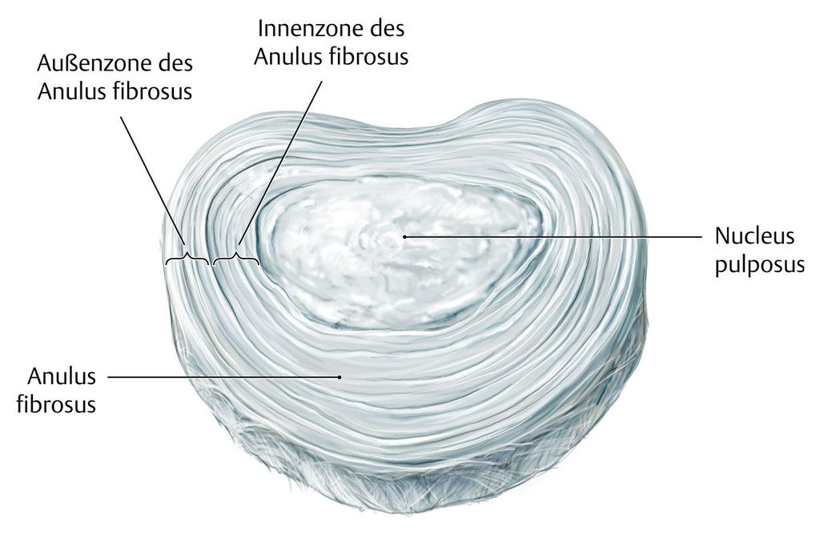
Symphyses intervertebrales
každý discus intervertebralis má v okrajích při obratlech vrstvičky hyalinní chrupavky, srostlé s kostí obou těl obratlů
vlastní disk vytváří chrupavka vazivová, která na obvodu disku přechází v husté fibrosní vazivo
Anulus fibrosus
je prstenec cirkulárně probíhajících vláken vazivové chrupavky a fibrosního vaziva při obvodu disku
vlákna na vnějším obvodu disku se ještě šikmo kraniokaudálně překřižují a vytvářejí strukturu zvyšující pevnost

Slide 13
Symphyses intervertebrales
Nucleus pulposus
představuje vodnaté řídké jádro kulovitého až diskovitého tvaru, uložené uvnitř každého disku, blíže jeho dorsálnímu okraji
bylo dříve považováno za zbytek po chorda dorsalis, nesouvisí s ní však a vzniká přeměnou materiálu vlastního disku
nestlačitelná tekutina tohoto jádra, uzavřená v chrupavce anulus fibrosus, tvoří kulovitý útvar mezi sousedními obrátil, kolem něhož se obratle při vzájemných pohybech naklánějí
anulus fibrosus je přitom na jedné straně stlačován, na opačné straně namáhán v tahu
nucleus pulposus se přitom poněkud posunuje od stlačované strany ke straně natahované
struktura vláken na obvodu je adaptována na toto namáhání
meziobratlové disky fungují též jako systém pružných vložek mezi obratli

Slide 14
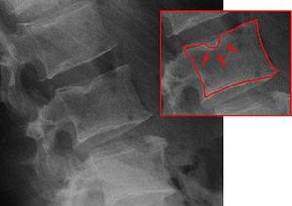
Symphyses intervertebrales
nucleus pulposus i celý disk ztrácí ve stáří část tekutiny a celá destička se snižuje → v důsledku toho se páteř zkracuje a mění tvar (vyklenuje se dorsálně, protože destičky jsou vpředu mezi těly obratlů)
destičky se snižují také váhou těla během dne, takže výška těla je ráno přibližně o 1 cm větší než večer
vlivem nepřiměřené námahy v nevhodném směru může nucleus pulposus ze svého místa vyhřeznout, a to buď do obratlového těla, kde je na rtg obrazu patrný jako tzv. Schmorlův uzel, nebo dozadu do páteřního kanálu
v tom případě mohou vzniknout vážné funkční poruchy z tlaku na míchu nebo na nervy vystupující z páteře skrze foramina intervertebralia
v disci intervertebrales se mohou objevit štěrbiny vyplněné tekutinou, které připomínají kloubní štěrbiny → typicky se vyskytují jako horizontální štěrbiny uprostřed disků krční páteře.

Slide 15
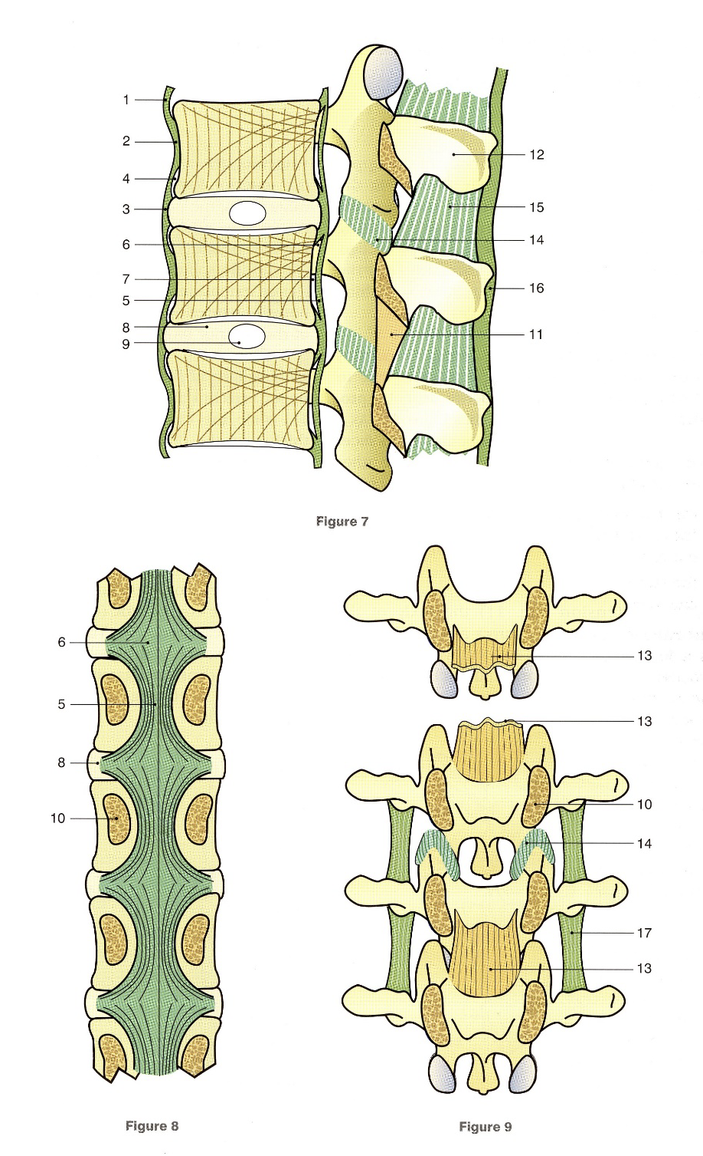
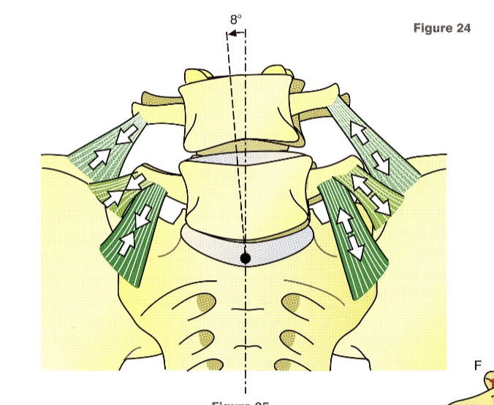
Pasivní stabilita segmentu
Notes:
lig. longitudinale anterius - vlákna pozdĺžne medzi stavcami a šikmé intersegmentálně a s (ID diskom) - AS a AI okraje obratlů - prostor, kde často u OA vznikajú osteofyty.
lig. longitudinale posterius - neupína sa na zadný aspekt těla obratle - prostor pro paravertebrální venósní plexus
lig. supraspinosum - ťažko rozlišiteľné, mieša sa s do všetkých strán prebiehajúcich úponových vláken lumbodorsálnych svalov
lig. intertransversarium - dobre rozvinuté a silné v tejto časti, medzi tuberculi accesorii transversálnych výbežkov

Slide 16
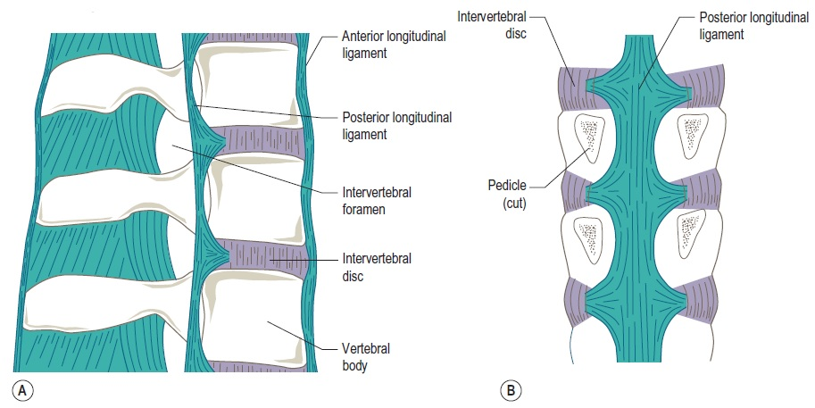
Pasivní stabilita segmentu
Dlouhé vazy páteře - podélně poutající prakticky celou páteř
ligamentum longitudinale anterius
přední podélný vaz
spojuje obratlová těla po přední straně páteře od předního oblouku atlasu až na kost křížovou
více lne k tělům obratlů než k meziobratlovým diskům
Ligamentum sacrococcygeum anterius (ventrale) je kaudální pokračování přednho podélného vazu po křížové kosti až na přední stranu kosti kostrční
ligamentum longitudinale posterius
zadní podélný vaz
spojuje obratlová těla po jejich zadní ploše, tedy po přední stěně páteřního kanálu, od týlní kosti až na kost křížovou
lne pevněji k meziobratlovým destičkám než k tělům obratlů
ligamentum sacrococcygeum posterius profundum (dorsaleprofundum) je kaudální pokračování zadního podélného vazu, po přední straně sakrálního kanálu až na zadní stranu těl kostrčních obratlů.

Slide 17
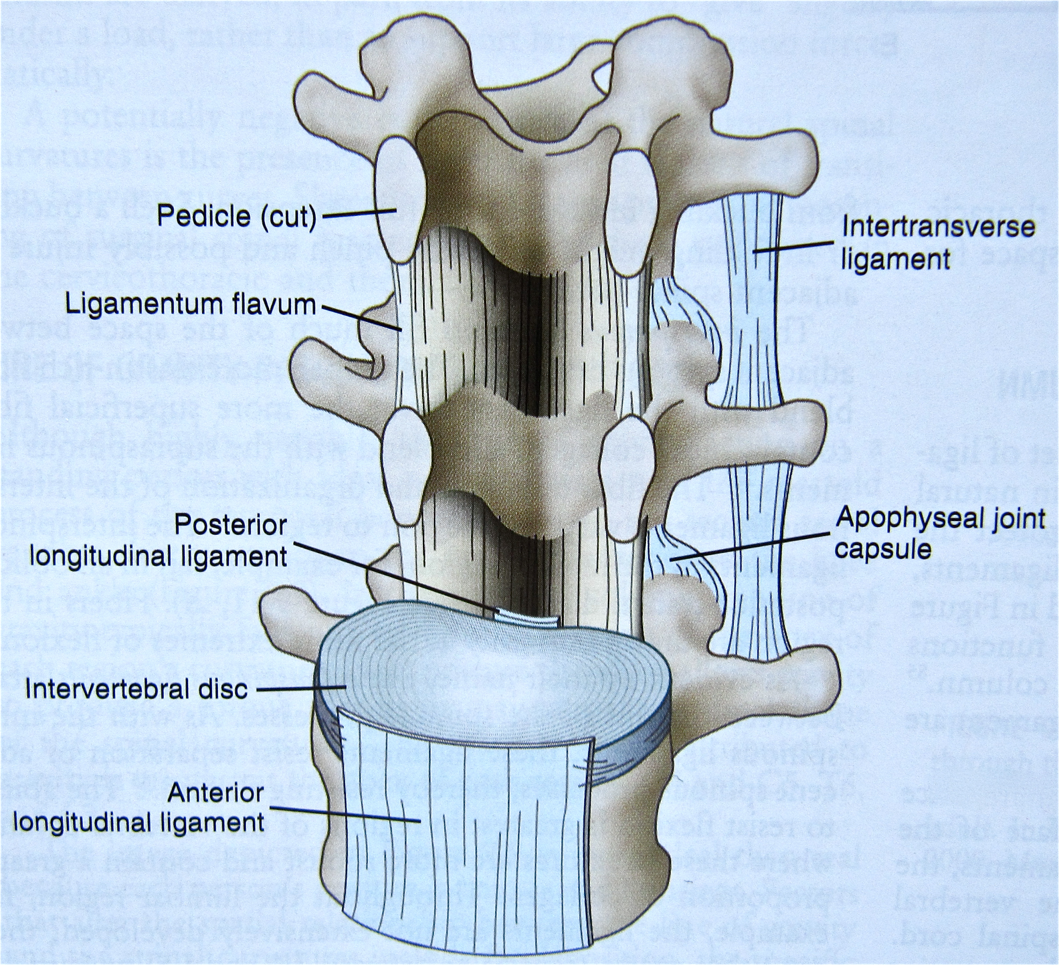
Pasivní stabilita segmentu
Dlouhé vazy páteře
ligamentum sacrococcygeum posterius superficiale (dorsale superficiale)
táhne se uprostřed po zadním povrchu kosti křížové
od crista sacralis mediana přes cornua sacralia na cornua coccygea a kostře
uzavírá hiatus sacralis

Slide 18
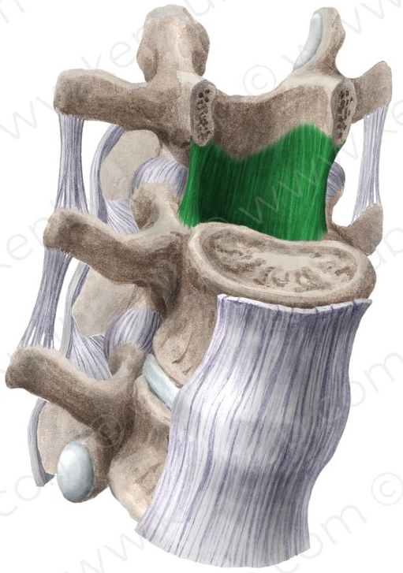
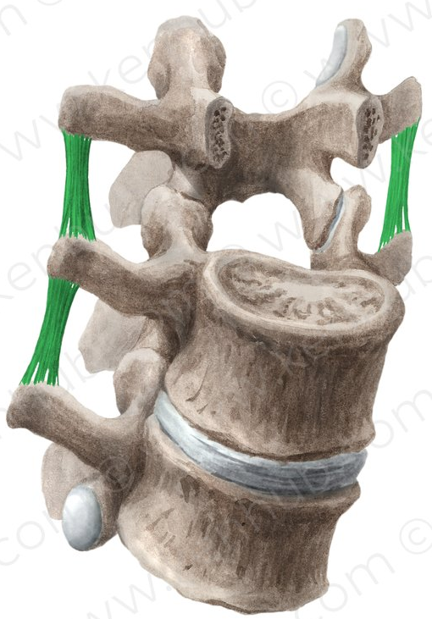
Pasivní stabilita segmentu
Krátké vazy páteře - spojující oblouky a výběžky sousedních obratlů
ligamenta flava (ligamenta interarcualia)
spojují oblouky obratlů
jsou z elastického vaziva, a jejich název proto odpovídá makroskopicky žlutému zbarvení
doplňují páteřní kanál a napínají se při ohýbání páteře
ligamenta intertransversaria
spojují příčné výběžky
nejsilnější jsou v bederním úseku páteře (mezi processus costarii)

Slide 19
Pasivní stabilita segmentu
Krátké vazy páteře
ligamenta interspinalia
spojují trnové výběžky
jsou z nepružného, pevného vaziva
omezují rozvírání obratlových trnů při předklonu páteře
v hrudním a krčním oddílu páteře probíhají tato ligamenta nejen mezi trny, ale i dále dorsálně od nich a jako zesílený pruh se táhnou od trnů dolních krčních obratlů až k týlní kosti
tyto pruhy se nazývají ligamentum supraspinale a jeho prodloužení na týlní kost se označuje jako ligamentum nuchae (septum nuchae)
retinaculum caudale cutis
snopec vaziva, který se táhne od hrotu kostrče k přiléhající kůži
jeho tahem vzniká na kůži mělká jamka, foveola coccygea

Slide 20
Articulationes columnae vertebralis
meziobratlové klouby, articulationes intervertebrales, jsou klouby mezi processus articulares sousedních obratlů
kloubní plochy mají různý tvar, podle úseků páteře
jejich tvar a postavení podléhá také určité individuální variabilitě
tvar kloubních ploch ve spojení s relativní výškou meziobratlové destičky určuje možnost, druh a rozsah pohybů v daném úseku páteře
Capsulae articulares meziobratlových kloubů
jsou volné, nejvolnější v krčním úseku páteře, nejpevnější v části hrudní
vedle fibrózního kolagenního vaziva obsahují i vazivo elastické
mediálně se stýkají s ligg. flava

Slide 21
Articulationes columnae vertebralis
když dojde k oddálení dvou bederních obratlů (obr. 5A) je patrné, jak processus articularis inferior horního obratle nasedá mediálně a posteriorně na processus articularis superior obratle spodního (obr. 5B)
→ každý bederní obratel stabilizuje laterálně obratel pod ním, což je výsledek uspořádání processi articulares do tvaru pilíře

Slide 22
Articulationes columnae vertebralis
téměř do všech meziobratlových skloubení zasahují od pouzdra vpředu a vzadu meniskoidní útvary synoviální membrány, bohatě prokrvené a inervované; jejich volný ztenčený okraj bývá tvořen hustším vazivem
vyrovnávají případné nesouladné (inkongruentní) zakřivení kloubních ploch a při všech polohách skloubení udržují kloubní dutinu ve formě kapilární štěrbiny
při bolestivých postiženích páteře se někdy uvažuje i o možnosti uskřinutí těchto meniskoidů
cévní zásobení meziobratlových kloubů přichází v krčním úseku převážně z a. vertebralis, v hrudním úseku z rr. dorsales interkostálních arterií a v bederním úseku z rr. dorsales lumbálních tepen
nervy meziobratlových kloubů přicházejí jako větévky z r. dorsalis příslušného míšního nervu

Slide 23
Articulationes columnae vertebralis
lordóza krční - s vrcholem při C4-C5
kyfóza hrudní - s vrcholem při Th6-Th7
hrudní kyfóza přechází od dolní hrudní páteře (od Th10) v další lordózu - bederní
lordóza bederní má vrchol při L3- L4
Promontorium je úhlovité zalomení páteře na hranici L5 a S1
od promontoria pokračuje os sacrum kyfotickým zakřivením.
Lordóza krční se zvýrazňuje a upevňuje v době, kdy dítě z polohy na břiše zvedá hlavu činností šíjového svalstva.
Lordóza bederní vzniká později činností hlubokého zádového svalstva, až v době, kdy si dítě sedá a učí se stát a chodit.
Vedle činnosti svalů hraje patrně roli při vzniku lordos i váha orgánů krčních a břišních, působící tahem za páteř dopředu a dolů.

Slide 24
Articulationes columnae vertebralis
kyfóza hrudní je zbytek původního plynulého kyfotického zakřivení celé presakrální páteře a kompenzuje lordosy. Lordosy nejsou až do 6. roku věku fixovány a vleže mizí
i později je lze ještě vyrovnat přitisknutím těla k podložce
u dospělého jsou již fixovány natolik, že pod šíjovou krajinou a pod bederní páteří ležícího lze podsunout ruku
nesprávná zakřivení jsou:
záda plochá při chabém svalstvu, jež svým tahem nepřispívá k vytvoření přiměřených lordos
záda prohnutá s nápadnějšími zakřiveními vlivem tahu mohutného zádového svalstva
záda kulatá, z různých příčin:
v důsledku ochablého šíjového svalstva (jev častý u mládeže) ve spojení s vadným držením páteře ve stoje i vsedě, nebo mohou vznikat jako následek trvalého ohnutí těla při činnosti a práci
ve stáří snižováním meziobratlových destiček
vybočení páteře do stran, v rovině frontální, se nazývá skolióza

Slide 25
Pohyblivost páteře
pohyblivost páteře v presakrální části je dána součty pohybů mezi jednotlivými obratly
pohyby mezi obratli jsou umožněny stlačováním meziobratlových destiček kolem jejich vodnatého jádra a jsou usměrňovány meziobratlovými klouby
rozsah pohyblivosti je přímo úměrný výšce meziobratlových destiček, a to výšce relativní, vztažené k ploše destičky
je též ovlivněn tvarem a sklonem obratlových trnů a tvarem a sklonem kloubních ploch
základní pohyby, které může páteř vykonávat jednotlivě i v kombinaci, jsou tyto:
předklony a záklony - anteflexe a retroflexe
úklony - lateroflexe
otáčení - rotace neboli torze
pérovací pohyby, měnící zakřivení páteře
z postavení a tvaru kloubních ploch krční, hrudní a bederní páteře vyplývá, že jednotlivé oddíly se pohyblivostí liší

Slide 26
Pohyblivost páteře
Anteflexe a retroflexe/Předklony a záklony
v krčním úseku jsou největší (obojí do 90°), kde se účastní i atlantookcipitální skloubení
v hrudní páteři by byly předklony i záklony velmi vydatné (předklon do 90°, záklon do 45°), jsou však prakticky omezeny na poslední hrudní obratle, které nejsou poutány žebry k hrudní kosti
v bederním úseku je záklon stejný jako v části krční, předklon je však mnohem menší, necelá třetina (kolem 23°)
kloubní plošky po sobě při záklonech nejprve klouzají, pak pevně nalehnou, čímž pohyb skončí
také trny ukončí záklon teprve tehdy, když navzájem narazí
předklon zastavují silná ligg. interspinalia
při záklonu jsou nejvíce namáhané a zranitelné 3 oblasti páteře:
dolní krční obratle
rozsah Th11-L2
oblast L4-S1
páteřní kanál se v krční páteři při předklonu prodlužuje, při záklonu se zkracuje a předozadně zužuje
těmito změnami jsou ovlivněna i foramina intervertebralia

Slide 27
Pohyblivost Lp
Flexe
během flexe se tělo horního obratle posunuje mírně vpřed
dochází k zúžení meziobratlové ploténky vpředu
v zadní části dochází k jejímu rozšíření meziobratlové ploténky
disk se stává klínovitým se základnou dorzálně a nucleus pulposus se posouvá dozadu a zadní vlákna anulus fibrosus se natahují
zároveň spodní kloubní plocha vyššího obratle se posouvá výš a má tendenci se pohybovat od horní plochy nižšího obratle
ligamenta mezi obratli jsou maximálně natažena stejně jako ligamenta obratl. oblouku (lig.flavum, interspinosní lig. , lig.suprapinosus, lig.longitudinale post.) - tato ligameta limitují pohyb do flexe

Slide 28
Pohyblivost Lp
Extenze
během extenze jde tělo horního obratle dozadu
disk se oplošťuje v zadní části
přední části se disk rozšiřuje a je transformován do klínového tvaru se základnou ležící anteriorně
jádro je vytlačováno dopředu, dochází k napínání předních vláken anulus fibrosus a lig.longitudinale ant., zatímco lig.longitudinale post. relaxuje
zatímco kloubní výběžky nižšího a vyššího obratle jsou pevně zajištěny, trnové výběžky se navzájem dotýkají
extenze je limitována kostními strukturami obratlových oblouků a napětím lig.longitudinale ant

Slide 29
Pohyblivost Lp
Lateroflexe/Úklony
úklony jsou téměř stejné v krční a bederní části páteře (v krční části 30°, v bederní 35° na každou stranu)
v krčním úseku jsou úklony sdružené s rotacemi pro šikmé postavení kloubních ploch
v hrudní páteři by byly úklony vzhledem k frontálnímu postavení kloubních plošek obrovské (kolem 100°), jsou však omezeny (stejně jako ostatní pohyby hrudní páteře) spojením žeber s páteří a s hrudní kostí
během lateroflexe tělo vyššího obratle jde na druhou stranu, zatímco disk se stává klínovitým se základnou ležící kontralaterálně a nucleus je mírně posunu kontralaterálně
kontralaterální lig.intertransversalia jsou napínána a stejnostranná ligamenta relaxují
kloubní výběžky se posunují tak, že stejnostranný výběžek vyššího obratle stoupá a kontralaterální klesá
→ to vede k relaxaci lig. flava kontralaterálně a ligament spojujících kloubní plochy a naopak natažení těchto struktur ipsilaterálně

Slide 30
Pohyblivost páteře
Rotace/Torze
je rozsáhlá v oblasti krční, do 60-70° na každou stranu, z toho však 30-35° probíhá mezi atlasem a axis
také v hrudní páteři je dosti velká rotace (do 25-35° na každou stranu)
v bederní páteři její kloubní plošky rotaci téměř vylučují (je možná jen do 5-10° na každou stranu), protože plošky pravé a levé strany zpravidla nejsou součástí společné rotační plochy
bederní páteř pro tvar svých kloubních plošek nerotuje, při úklonu se však laterální vytočení trnů projeví
není to však pohyb v kloubech, ale důsledek různé úklonové výchylky v zadní a přední části obratle (vpředu je výchylka větší)
trn obratle se přitom (za předpokladu normální bederní lordózy) vychyluje na stanu úklonu (tj. do konkavity ukláněné páteře)

Slide 31
Pohyblivost páteře
Rotace/Torze
meziobratlové klouby mohou být ve dvojím postavení, které umožňuje rotaci
v jednom případě stoji osa otáčení vpředu, obvykle před tělem obratle, a rotace probíhá typickým způsobem
v druhém případě je osa otáčení vzadu, za hrotem trnu obratle
při ose otáčení umístěné vzadu tělo obratle spíše sklouzává do stran (a v tom mu brání vazy), než skutečně rotuje
rozmístění těchto dvou typů kloubů na páteři je charakteristické a musí být bráno v úvahu při posuzování pohyblivosti páteře
obecně platí, že
v kyfotické části páteře jsou kloubní štěrbiny orientovány konkavitou ventrálně (a osa otáčení stojí vpředu),
v lordózách jsou klouby orientovány konkavitou dorzálně (a případná osa otáčení je vzadu)

Slide 32
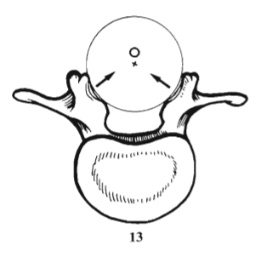
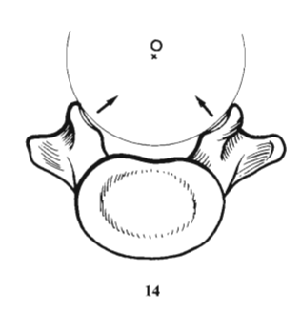
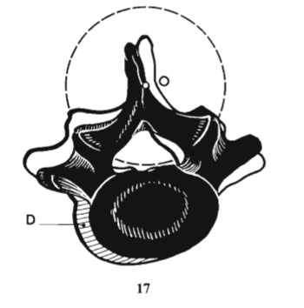
Pohyblivost páteře
Rotace Lp
Kloubní facety processus articularis superior bederních obratlů leží posteriorně a mediálně (obr. 13 a 14). Nejsou ploché, ale konkávní transverzálně a rovné vertikálně. Jejich profily odpovídají válci se středem O nacházejícím se posteriorně v blízkosti spinálního processu (obr. 17). V případě horních bederních obratlů střed tohoto válce spočívá velmi blízko od linie spojující zadní okraje processus articularis, zatímco pro dolní bederní obratle, průměr tohoto válce je větší, takže její střed leží více posteriorně.

Slide 33
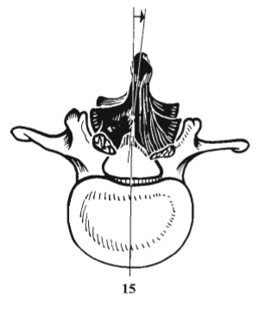
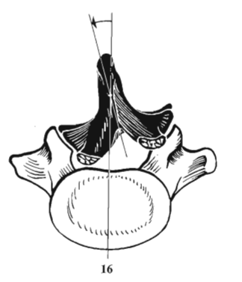
Pohyblivost páteře
Rotace Lp
Musíme teda zdůraznit, že střed tohoto válce neodpovídá středu obratlových plošek, takže když horní obratle rotují na dolních obratlích, tento rotační pohyb nastává okolo centra, horní obratel klouže po spodním (obr. 17), Diskus není zavzat do pohybu v průběhu rotace podél axiální osy a to může teoreticky dovolit lepší rozsah pohybu. Avšak střižné síly limitují rozsah, takže rotace bederní páteře je minimální jak segmentálně tak i globálně.
Podle Gregersena a Lucase je možná axiální rotace bederní páteře bilaterálně 10° a segmentálně 2° (za předpokladu stejné segmentální distribuce) a 1° pro jednostrannou rotaci. Je tedy zřejmé, že bederní páteř není stavěná pro axiální rotaci, která je ostře limitována orientací kloubních facet obratlů.

Slide 34
Pohyblivost páteře
při předklonech, záklonech, úklonech i rotacích kloubní plošky meziobratlových kloubů po sobě kraniokaudálně sklouzávají, a to symetricky při předozadních pohybech, asymetricky při úklonech a otáčivě při rotacích
jejich pohyblivost lze nejlépe přirovnat k pohybům pístu ve válci

Slide 35
Sdružené pohyby páteře
Úzká vazba mezi jednotlivými obratli zabezpečuje nesčetné možnosti adaptačních mechanismů, existují zákonitosti v jednotlivých úsecích páteře, které popsal Fryett a jsou označovány jako „Sdružené pohyby páteře“
Fryettovy zákony vycházejí z normálního postavení páteře
1.Fryettův zákon: při úklonu v neutrálním postavení páteře dochází ke kontrarotaci obratlových těl
2.Fryettův zákon: při úklonu v non-neutrálním postavení dochází k homorotaci obratlových těl
3.Fryettův zákon: pohyb ve vertebrálním kloubu v jedné rovině je automaticky spojen s omezením mobility v dalších dvou rovinách

Slide 36
Sdružené pohyby páteře
Pravidla pro bederní páteř
Lowett (White, Panjabi)
Lp v lordóze – úklon spojen s kontrarotací obratlových těl (1.Fr.zk)
Lp v předklonu – úklon spojen s homororací obrat.těl (2.Fr.zk)
Lp v záklonu – úklon spojen s kontrarotací obrat.těl (1.Fr.zk)
Pearcy, Tiberwal - uvádí v neutrálním postavení páteře odlišné chování segmentu L5-S:
při úklonu rotuje tělo obratle do konkavity zakřivení úklonu
dále při úklonu doprovází pohyb L páteře do extenze, mimo segm L5-S1 (úklon doprava doprovázen flexí, úklon doleva doprovázen extenze)
Pravidla pro hrudní páteř
Thp v kyfóze – úklon spojen s kontrarotací obratlových těl
Thp v lordóze – úklon spojen s homorotací obratlových těl
Síla sdruženosti pohybů se kaudálně snižuje
White, Panjabi, Lowett uvádí pro střední a nižší Th páteř při úklonu kontrarotaci těl

Slide 37
Sdružené pohyby páteře
Lowettova pravidla pro krční páteř
úklon je spojen s homorotací obratlového těla
Greenmann:
AO se uplatňuje 1. Fryttův zk (anteriorní část atlasu rotuje do konvexity)
C1-2 pouze rotace (White, Panjabi, Lewit – popisují vertikální posun C1
C2-7 se uplatňuje 2. Fryttův zk (homorotace)
White, Panjabi popisují, že síla vazby rotace sdružené s úklonem je největší v segm. C2 a směrem kaudálním se snižuje.

Slide 38
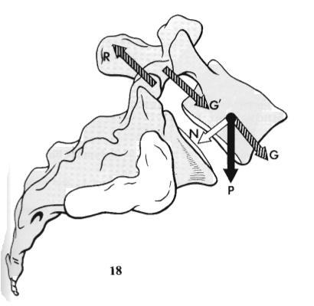
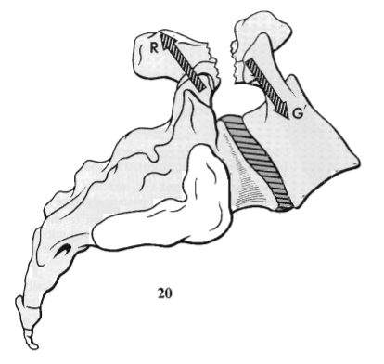
Lumbosakrální přechod a spondylolistéza
lumbosakrální přechod je křížovým článkem páteře
v důsledku sklonu horní plochy S1, má obratel L5 tendenci sklouznout inferiorně a anteriorně
Pokud je tíha/síla P rozdělena do dvou komponent:
N – jdoucí svisle k horní ploše S1
G – jdoucí paralelně s horní plochou S1
pak je jasné, že síla G bude tlačit L5 ventrálně → toto je vyváženo silným upevněním vertebrálního oblouku L5
procc. articulares inferiores L5 těsně naléhají k proccesi articulares superiores S1 a posuvná síla G´ má tendenci vázat páteřní a sakrální výběžky více k sobě (R – protireakční síla sakrálního výběžku) (obr. 19)
tyto síly působí skrze bod lokalizovaný v isthmus vertebralis (isthmus – klinický název části oblouku mezi horním a dolním kloubním výběžkem) (obr. 20), který je součástí obratlového oblouku ležícího mezi processus articularis superior a inferior daného obratle.

Slide 39
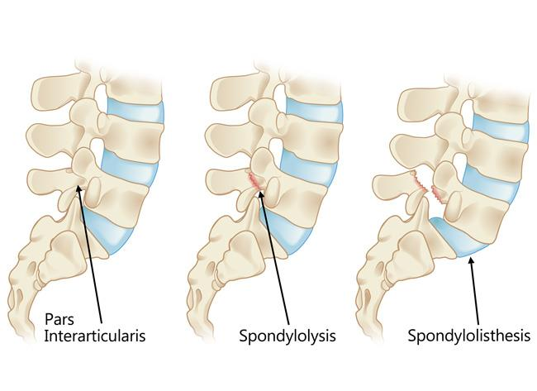
Lumbosakrální přechod a spondylolistéza
Spondylolýza
stav kdy je isthmus poškozen, či dojde k jeho zlomenině
Spondylolistéza
pokud není obratlový oblouk zachován posteriorně na proc. articularis superior S1, pak tělo L5 sklouzává inferiorně a anteriorně
jediné struktury, které stále udržují L5 na S1 a znemožňují další posun je meziobratlová ploténka s jejími šikmo jdoucími vlákny (ta jsou stále pod napětím) a paravertebrální svalstvo, které se dostanou do permanentního svalového spasmu a způsobují bolest
míra posunu může být měřena anteriorně, podle stupně přesahu obratle L5 vůči přední hranici S1
na speciálních šikmých snímcích můžeme vidět obraz tzv. „malého psa“.
pokud je isthmus porušen, je krk psa „ přerušen“, což stanovuje diagnózu spondylolistézu
přední posun L5 musí být hledán v šikmém snímku

Slide 40
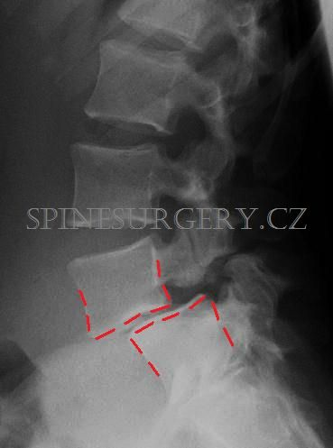
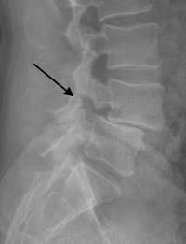
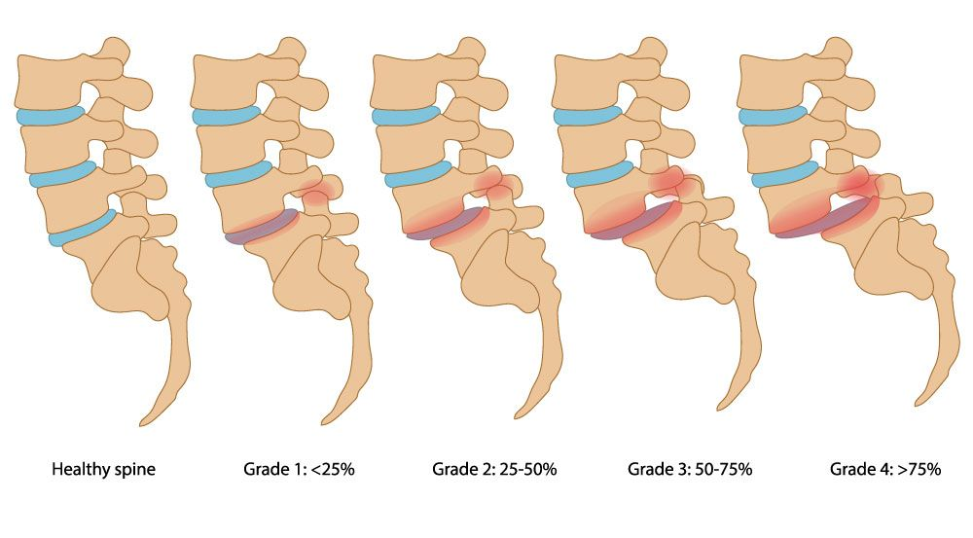
Lumbosakrální přechod a spondylolistéza

Slide 41
Rentgenové zobrazení páteře
základní zobrazení se provádí v projekci předozadní a boční
pro znázornění foramina intervertebralia a štěrbin meziobratlových kloubů lze zhotovit snímky v šikmé projekci
v současnosti hraje důležitou roli zobrazení příčných řezů páteří metodou počítačové tomografie (CT) a zobrazení příčných i podélných řezů technikou magnetické resonance (MRi)
protože se tvar páteře a vzájemné postavení obratlů mění s pohybem a se změnou polohy, snímkuje se páteř v základním postavení těla
pro krční páteř se za základní považuje to postavení hlavy a krku, při němž tvrdé patro stojí horizontálně

Slide 42
ROM
Axiální rotace: kolem 2° (Panjabi 1990).
Flexe – extenze: kolem 15° (Panjabi 1990).
Laterální flexe: 7° na každou stranu, v segmentuL5-S1 je to hodnota poloviční (Panjabi 1990).
Kloubní vzorec: Stejné omezení lateroflexe a rotace, extenze.
Notes:
orientace proc. articulares a střižné sílu v ID při rotaci - omezený RP, celkově se udává 10 st. (na každý segment 5 st.)

Slide 43
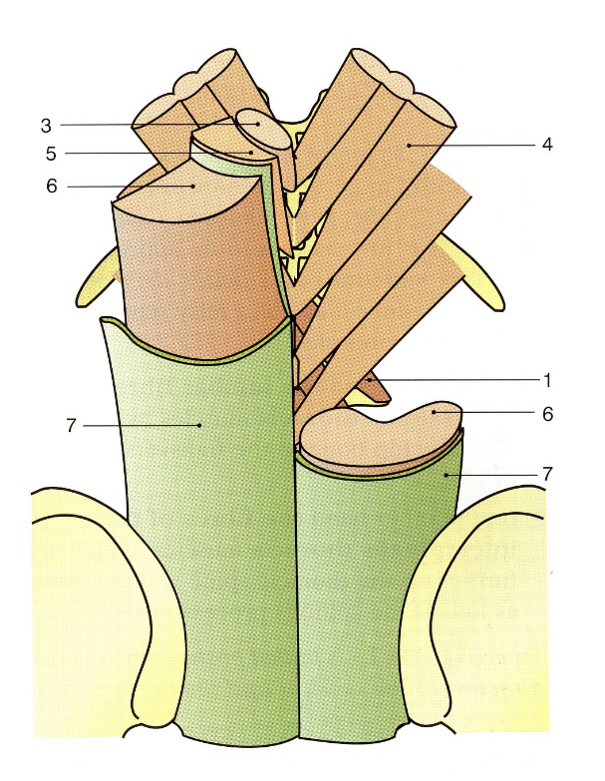
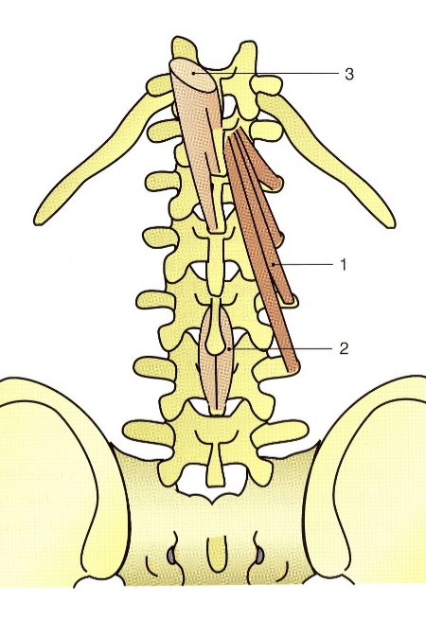
Aktivní stabilita segmentu - PV svaly
Hluboká sv. vrstva
m. transversospinalis (1)
(semispinalis, multifidus, rotatores)
m. longissimus (5)
m. iliocostalis (6)
m. spinalis (3)
m. interspinalis (2)
Intermediální sv. vrstva
m. serratus post. sup. et inf. (4)
Superficiální vrstva
m. latissimus dorsi (7)

Slide 44
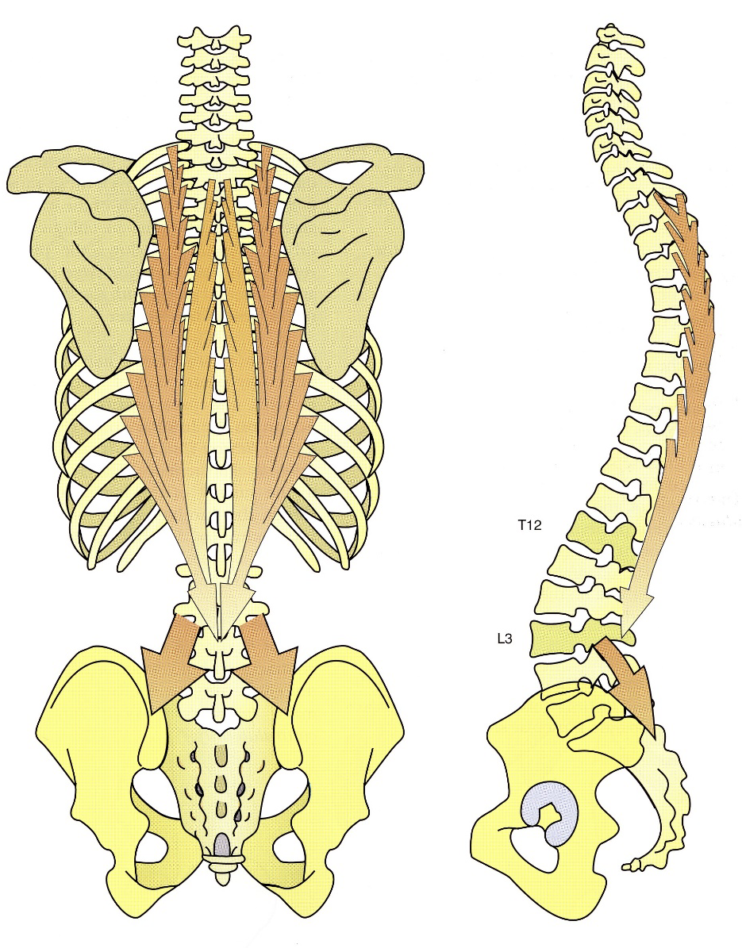
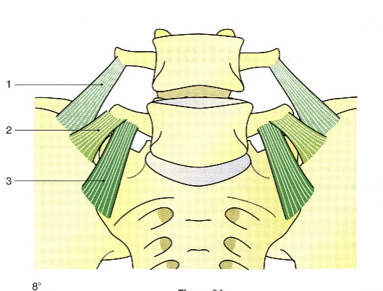
Aktivní stabilita segmentu - PV svaly
Role Th12
čep umožňující transformaci bederní lordózy do hrudní kyfózy
L3 - pivot
první pohyblivý obratel na rozhraní stabilní dolní Lp a pohyblivější horní Lp.
úpon velkých svalových skupin

Slide 45
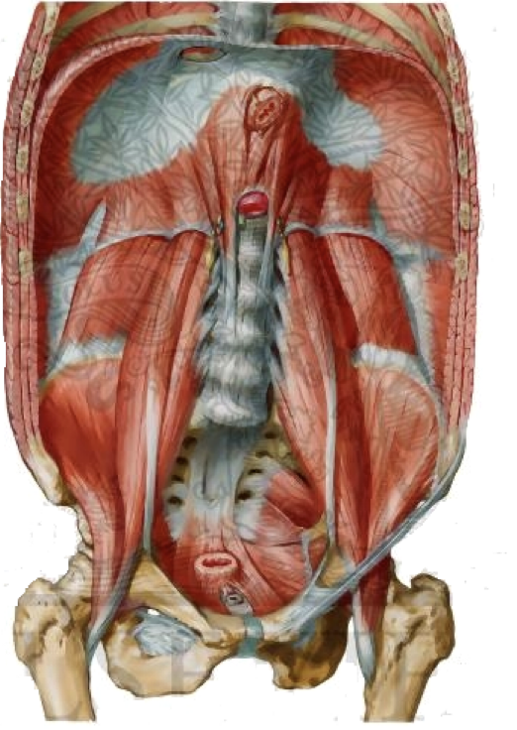
Aktivní stabilita segmentu
I. M. psoas major
uložen před. mediální porcí m. quadratus lumborum
počátek od proc. transv. a těl Lp. (+Th12)
lateroflexe ipsilaterálně
rotace kontralaterálně
zvyšuje lumbální lordózu
důležitá asym. role u skoliózy!

Slide 46
Aktivní stabilita segmentu
II. M. quadratus lumb.
kaudokraniální vlákna
kosto-transverzální vlákna
transverso-cristální (stejnostranné pokračování m. transversospinalis)
III. Systém břišních svalů
M. rectus abdominis (navázanost na m. sternalis)
M. obliquus externus abdominis
M. obliquus internus abdominis
M. pyramidalis

Slide 47
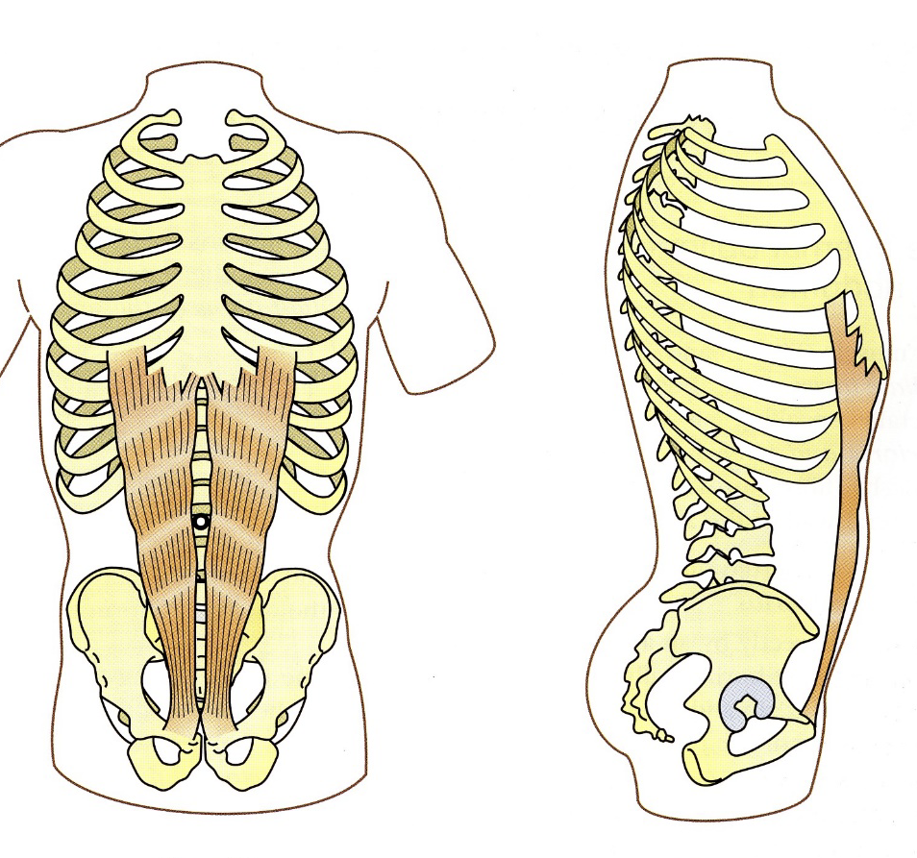
Aktivní stabilita segmentu - m. Rectus Abdominis
O: SC chrupavky V.-VII žebra + proc. xiphoideus, pokračování systému mm. scaleni.
I: symfýza + přesah k adduktorům a ke kontralat. m. rectus abd.
Vertikální průběh
Polygastrický sval – 3 bříška supraumbilikálně a 2 infra
Linea alba a diastáza abd. svalů
Excentrická kontrakce v inspiriu

Slide 48
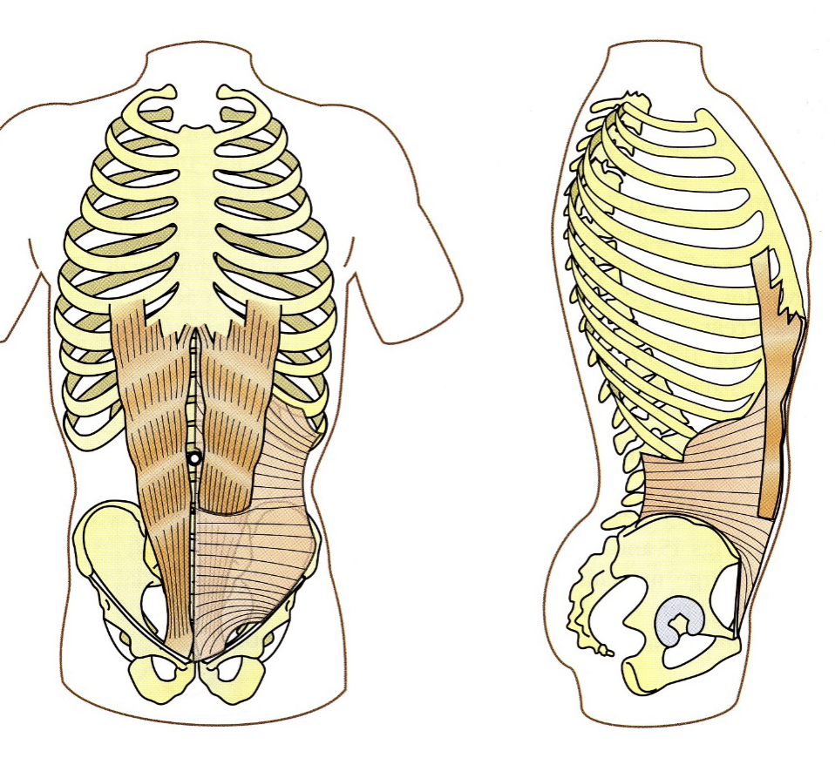
Aktivní stabilita segmentu-m. Transversus Abdominis
O: post. část proc. transversi Lp.
I: aponeurotická do laterálního okraje pochvy m. rectus abd. kterou spoluvytváří v horních 4 oddílech i zevnitř a ve spodním oddíle zejména zevně. Spodní část se upíná společně s m. obliquus internus abdominis na symfýzu a os pubis
Průběh:
Střední část horizontální průběh
Horní část mediokraniální průběh
Spodní část mediokaudální průběh
Excentrická kontrakce v inspiriu

Slide 49
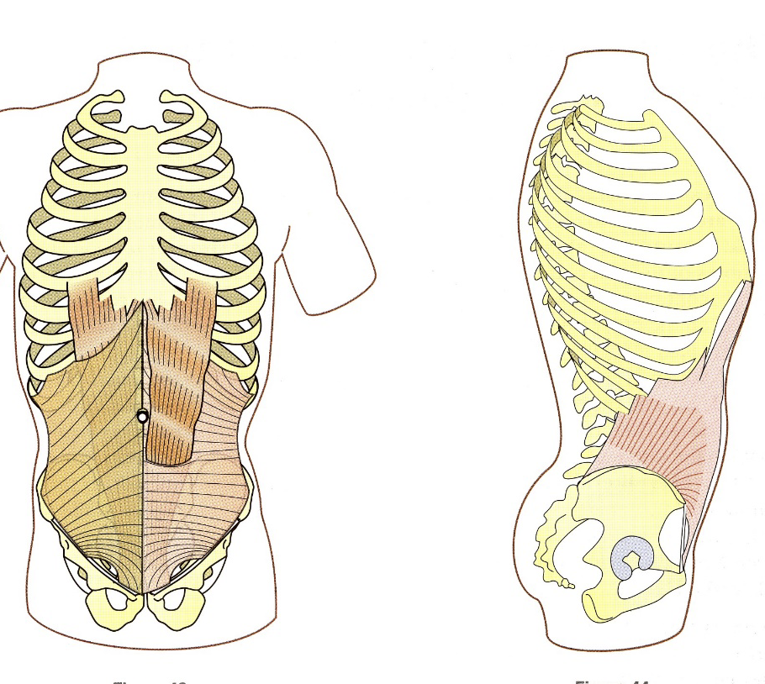
Aktivní stabilita segmentu - m. Obliquus Internus Abdominis
O: kraniální část od XI. – XII. žebra
kaudální část od crista iliaca a lig. inquinale
I: kraniální do chrupavky X. žebra, proc. xiphoideus
střední do laterálního okraje m. rectus abdominis, kde spoluvytváří přední část linea alba a přímo navazuje na systém kontralat m. obliquus externus abdominis
spodní do společného úponu s m. transversus abd. na symfýzu a os pubis.
Střední vrstva břišní stěny
Rotační stabilizace L p., nastavení hrudní vs. pánevní dno, intraabd. tlak.

Slide 50
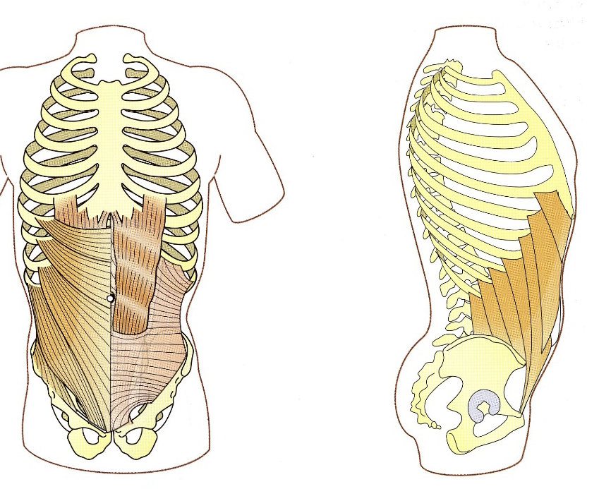
Aktivní stabilita segmentu - m. Obliquus Externus Abdominis
O: kaudálních 7. žeber, pokračování systému m. serratus ant. (kraniálních 8-9 žeber) a systému m. pectoralis major.
I: formuje přední část linea alba a navazuje na kontralat m. obliquus internus abdominis
os pubis a adduktory kyčle ipsi i kontralaterálně
lig. inquinale
Povrchová vrstva břišní stěny
Rotační stabilizace L p., nastavení hrudní vs. pánevní dno, intraabd. tlak, lateroflexní stabilizace.

Slide 51
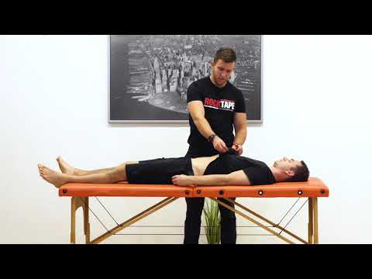
Základní kožní reflexy
Epigastrický Th 7-9
Mesogastrický Th 9-10
Hypogastrický Th 10-12
Kremasterový L 1-2
Anální S 3-5

Slide 52
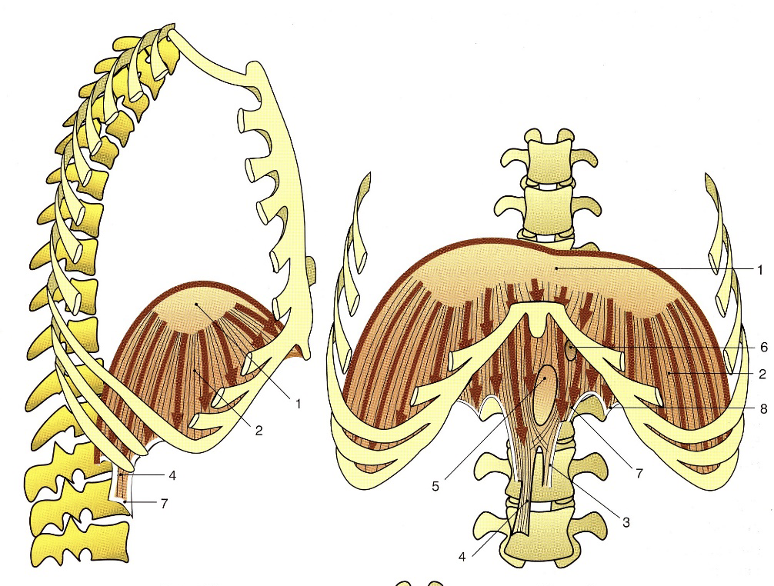
Aktivní stabilita segmentu - hrudní dno
Origo: sternum,
costa VII.-XII. (m. quadratus lumb., mm. obliqui abd., m. rectus abd.)
L p. (m. psoas)
Inzerce: centrum tendineum
Inervace: N. phrenicus, nn. intercostales
Funkce: Respirační, posturální, sfinkterová, drenážní…

Slide 53
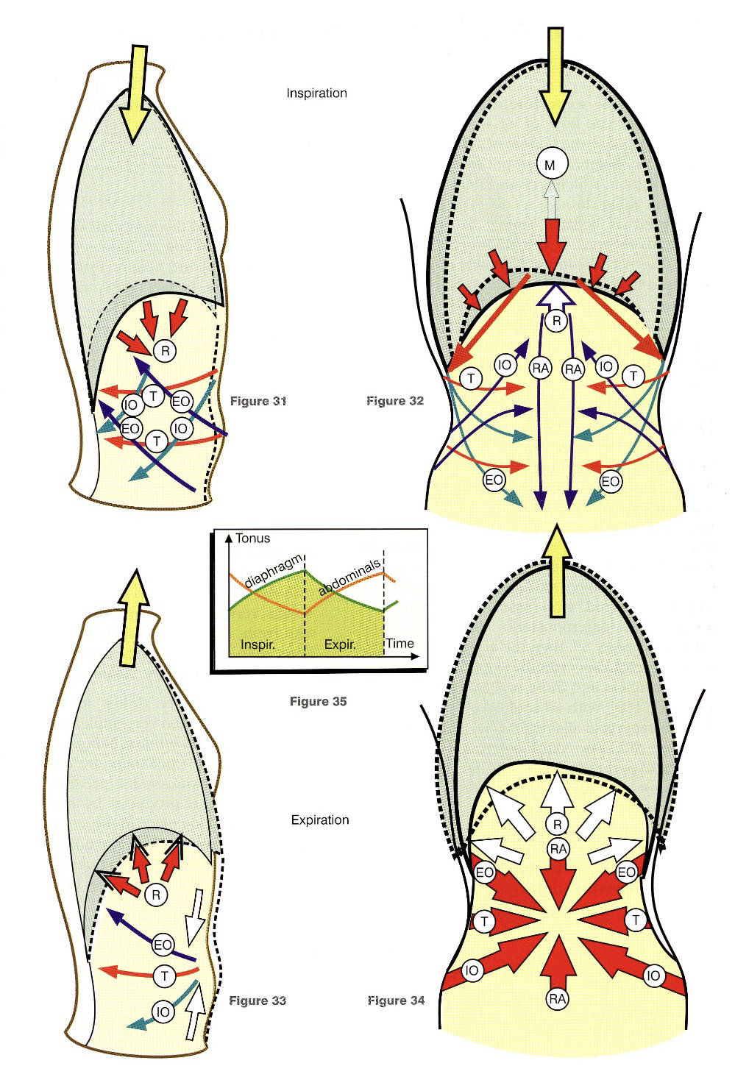
Inspiračně-expirační synergismus
rozdílná změna tvaru hrudníku v dolní a horní části hrudníku
stranově asymetrická změna tvaru bránice
role bránice při elevaci žeber

Slide 54
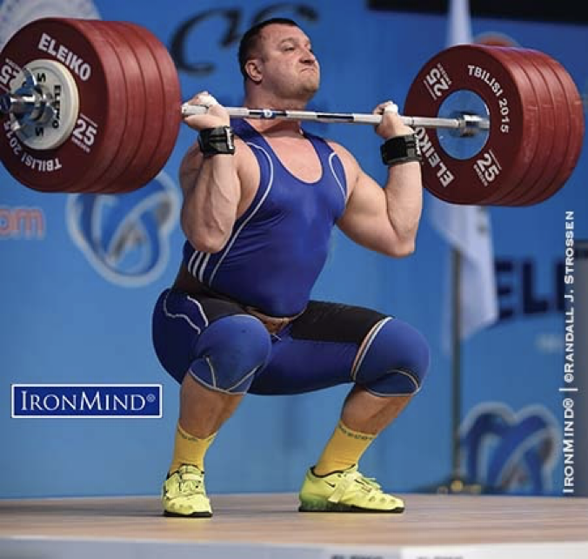
Tlaková rezistence L oblasti
Tvar dutiny břišní
Postavení pánevního vs. hrudního dna
Nosná funkce
Nůžkový syndrom ve stoji a odpovídající posturální instabilita v sedě aj. polohách.
Oleg Proshak (UKR)

Slide 55
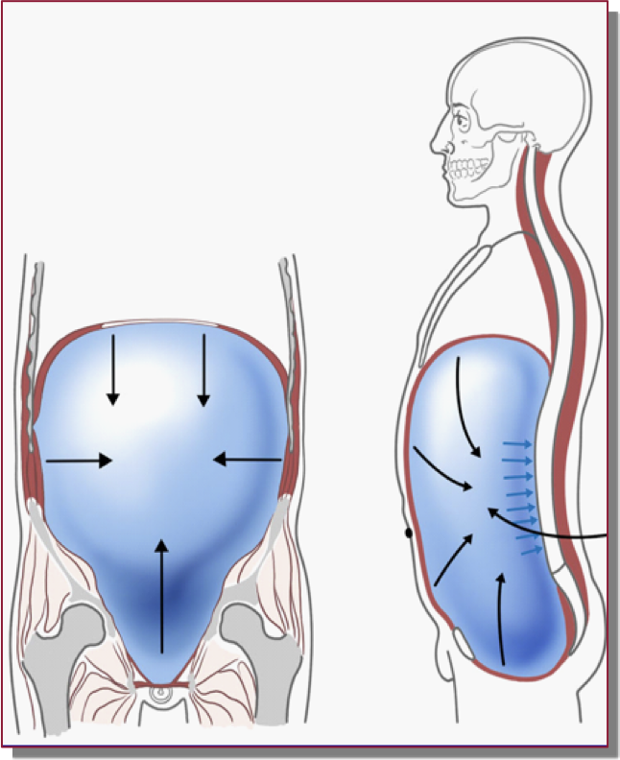
Intraabdominální tlak
Respirační koncentricko-excentrická synergie aktivity abd. sv. – bránice – sv. PD jako základ dlouhodobé aktivní dynamické stabilizace trupu pomocí intraabdominálního tlaku.
Delší statické zatížení je však zajištěno především pasivními strukturami kostí a vazů.
Symptomy dysfunkce:
GE reflux, Asthma bronchiale, nefyziol. TK, peristaltika, dyspareunie, diastáza abd. sv., herniace disků, protruze a herniace VO, deformace L p. a hrudníku, entezopatie a artralgie na trupu i končetinách aj.

Slide 56
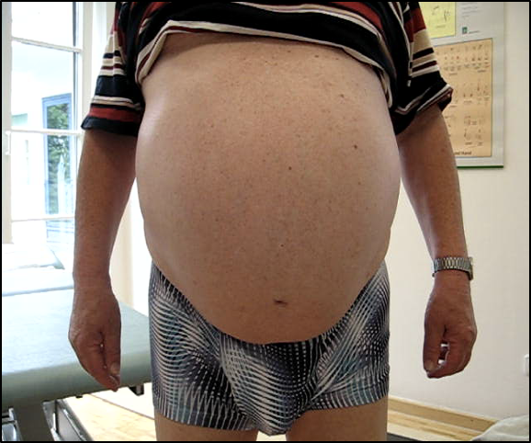
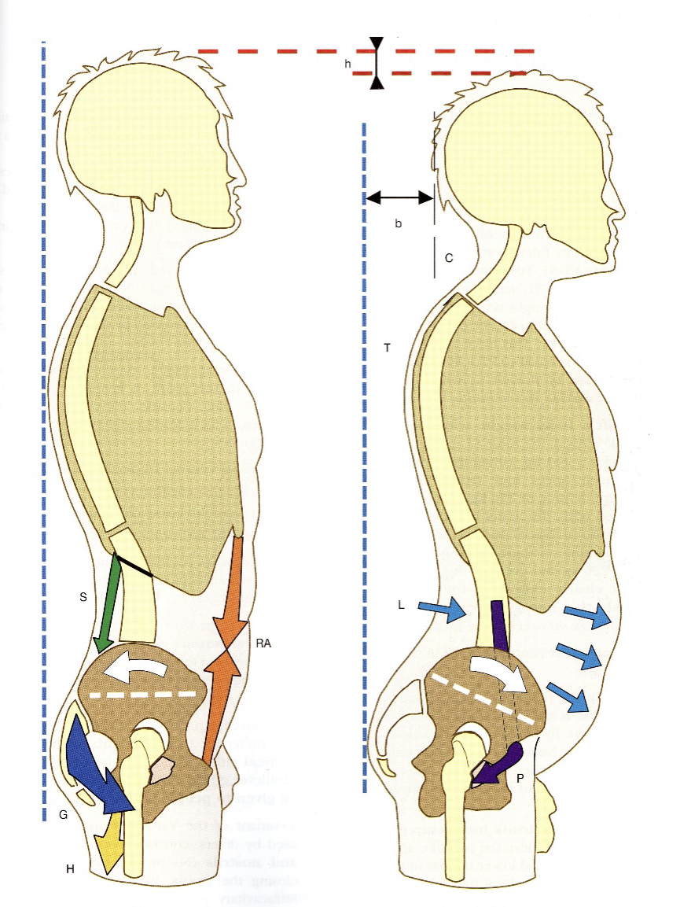
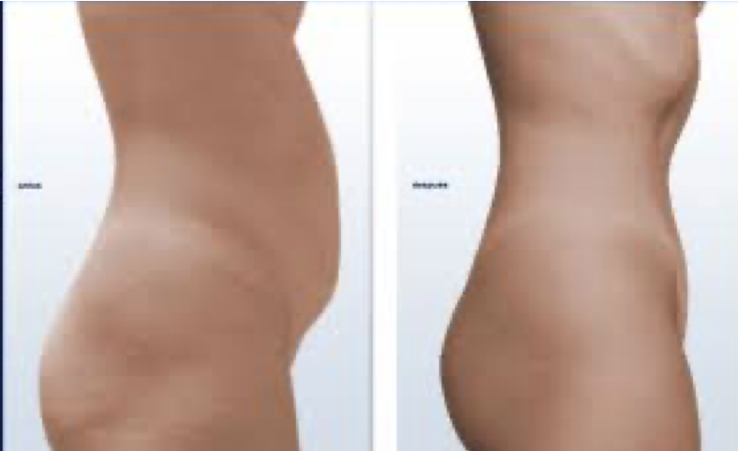
Kdo je “nejlepší”?
Dynamika dechové funkce
a/vs.
posturální stabilita trupu

Slide 57
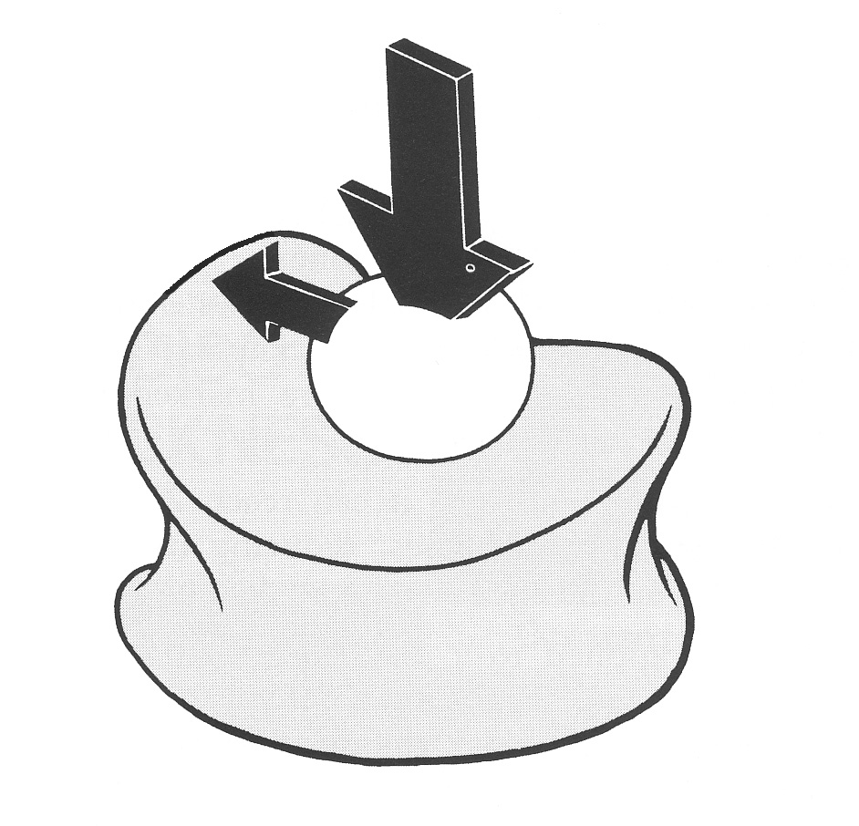
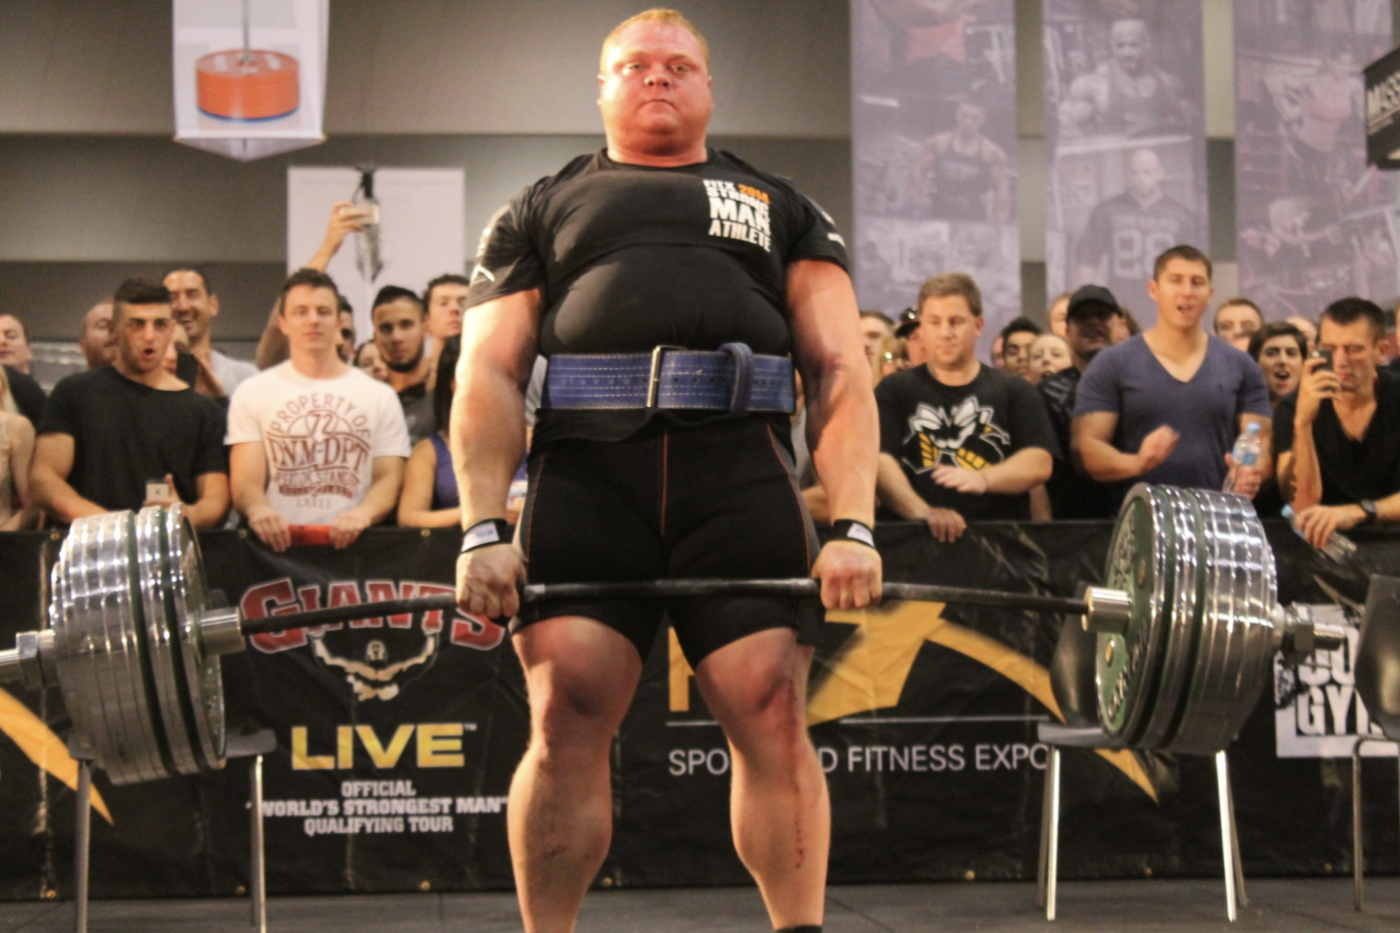
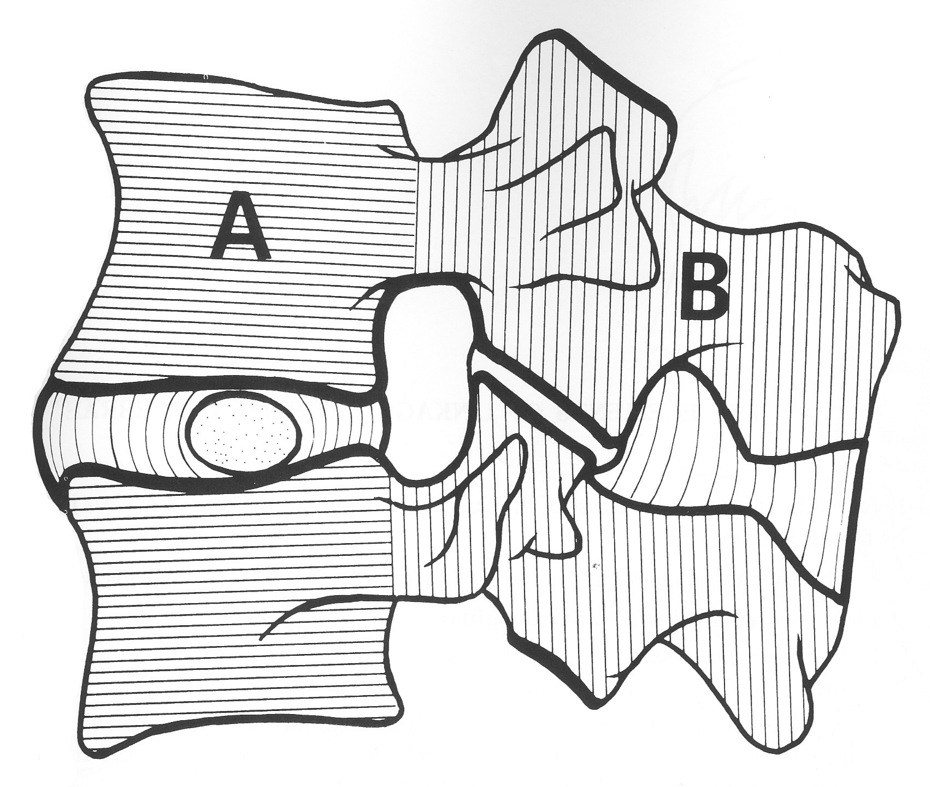
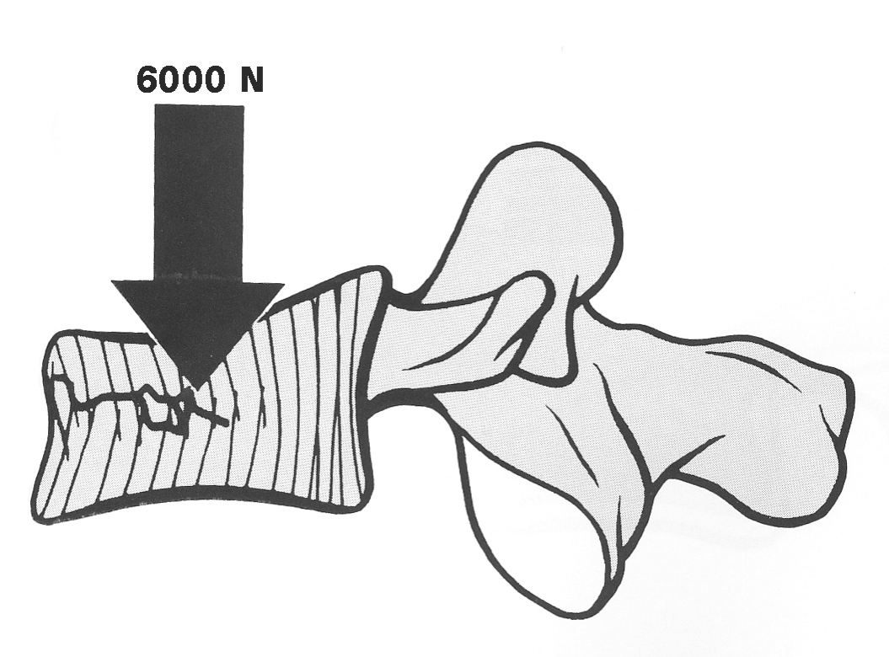
Existuje absolutní limit?
Valsalvův manévr vede k 50 % snížení zatížení T12-L1, 30% LS
Kritická hodnota zatížení disku před 40 roky věku je 800 kg, poté klesá ke 450 kg
DEAD LIFT - světový rekord 460 kg (4600 N)
Benedikt Magnusson (Iceland)

Slide 58
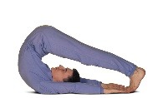
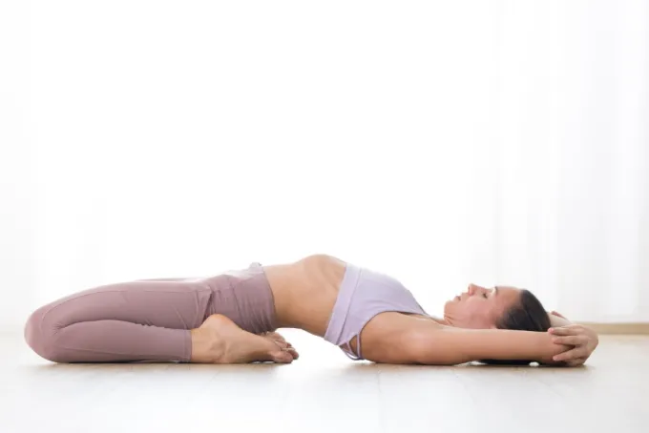
Ante/Retro-flexe Lp
Hala ásana: https://yoga.cz
vs.
Flekční stabilizace do neutrálního postavení je nezbytnou prevencí poškození intervertebr.disků !
Počátek flekční stab. do neutr. postavení (novorozenecké držení je extenční při AV pánve) zajištěno od 3 M mot. vývoje ideálně navždy.
Flexe/extenze L obl. přes neutr. postavení je v případě komprese disků nevhodným posturálním vzorem (různé způsoby posilování), ale může být využita pro ROM cvičení a regeneraci svalů v „kompresně nezátěžovém“ režimu.
https://www.verywellfit.com/how-to-do-the-deadlift-3498608

Slide 59
Ante/Retro-flexe Lp

Slide 60
Rotační stabilizace Lp - synergie
V zátěžovém posturálním nastavení je rotační stabilita L oblasti dána synergií m. OEA + kontralat m. OIA + hlubokou vrstvou PV sv. – m. transverospinalis.
Rotační stabilizace je nezbytnou prevencí poškození intervertebr. disků !
Počátek rotační stabilizace od 3-6 M mot. vývoje při otáčení (unilat. opora o 1 HK s kraniálním sešikmením pánve na svrchní straně ve sv. řetězci začínajícím od opřené HK – mm. rhomboidei/mm. pectorales).

Slide 61
Rotační stabilizace Lp - synergie

Slide 62
m. Transversus Abdominis a LBP - kontroverze
https://www.cpdo.net/Lederman_The_myth_of_core_stability.pdf
https://www.youtube.com/watch?v=YezBG_NdLgs&ab_channel=bodylogicphysio
stabilizační cvičení pro osoby bez bolesti mající slabé jádro nesnižuje budoucí pravděpodobnost bolestí zad (https://pubmed.ncbi.nlm.nih.gov/10451081/)
cvičení na core stabilitu produkovalo jen krátkodobé zlepšení v globálním dojmu zotavení a pohybu, ale ne v ohledu bolesti (https://pubmed.ncbi.nlm.nih.gov/19892856/).
cvičení na “core” stabilitu, nemělo významnější efekt než obecná posilovací cvičení (https://pubmed.ncbi.nlm.nih.gov/17250965/)
studie nezjistila žádné rozdíly v oblasti dolní části zad u těch, kteří dostávají tradiční a stabilizační cvičení. Nicméně, práce uvádí, že psychosociální faktory a lepší povědomí o problémech zad bez ohledu na cvičební postup vykazuje zlepšení (https://bmcmedicine.biomedcentral.com/articles/10.1186/1741-7015-9-128).

Slide 63
m. Transversus Abdominis a LBP - kontroverze, diskuze
“Mohli jsme se setkat s tvrzením, že u lidí zdravých funguje TA správně a stáhne se ještě před pohybem oproti chronickým pacientům s bolestmi zad, kde aktivace TA slábne (Changes in Recruitment of the Abdominal Muscles in People With Low Back Pain: Ultrasound Measurement of Muscle Activity 2004).”
“Je opožděný timing příčina nebo účinek bolesti? Pokud se totiž jedná o doprovodný efekt, důraz na aktivaci se může zdát jako bezvýsledná snaha. To je důvod, proč musíme klást důraz více na výzkum než na teorii jako ukazatel účinku.”
“Tělo nevykazuje stereotypní chování. Tělo může rozličně reagovat v rámci mnoha faktorů, ať jde o genetické vlohy, pohlaví, strukturální faktory, rozdílnost tkání, individuální způsob držení těla, pohybových vzorů, velikost svalové síly a dalších schopností. Dále i faktorů životního stylu (spánku, úrovně aktivity, sedavý způsob chování, strava, vitalita) a psychické faktory, které jsou rozmanité a mají velký vliv na to, jak se tělo chová. Neexistuje tedy rozhodně jeden správný způsob, který má být pro nás v určitých aktivací a posuzování 100% měřítkem”. (http://coretraining.cz/2017/01/myty-core-hssp-veda-a-fakta/)
https://www.youtube.com/watch?v=95xIMQBq8-I&ab_channel=Physiotutors

Slide 64
Zdroje:
Kapandji, I. A. (1974). The physiology of the joints: annotated diagrams of the mechanics of the human joints. Vol. 3, The trunk and the vertebral column. Churchill Livingstone.
Véle, F. (2006). Kineziologie: přehled klinické kineziologie a patokineziologie pro diagnostiku a terapii poruch pohybové soustavy. Triton.

Slide 65
Děkuji za pozornost!

